Slide 1

顶
点
覆
盖
问
题
By 麦骏 阮炜霖 柯瑞凯

Slide 2

目录页
目录
1
题面
CONTENTS
2
解法
3
总结

Slide 3
什么是顶点覆盖问题
最小顶点覆盖:选择图中最少的顶点来覆盖所有的边。
最小权顶点覆盖:给定点权（即代价），求权值和最小的顶点覆盖方案。

Slide 4
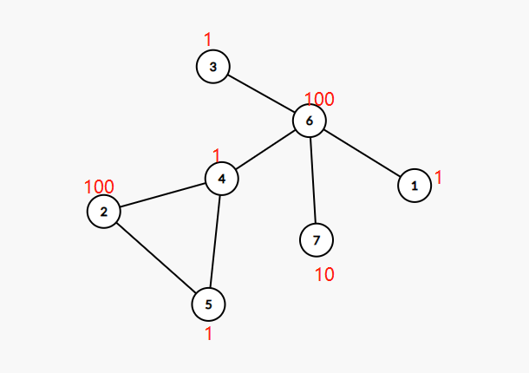
样例
输出：
14
1011101
输入:
7 7
1 100 1 1 1 100 10
1 6
2 4
2 5
3 6
4 5
4 6
6 7
作业的数据➔

Slide 5
爆搜！
考虑每个点只有选和不选的情况，那么相当于是2^n规模的决策方案，每种方案的计算权值O(n)，检查边是否完全覆盖O(e)，总共复杂度就是O(e*2^n)了(你就当边比点多嘛)
课本上的样例只有7个点，学过搜索就可以拿去写报告了
就可以考虑回溯和剪枝等策略。
爆搜是人类智慧的结晶！赞美！

Slide 6
爆搜！
为了拿分让程序跑得更快，在这基础上想想怎么优化？
Bitset预处理每个点表示的边集：可以降低检查的复杂度
限界剪枝：如果把排列写成dfs的形式时，多写一句超过答案后返回。

Slide 7
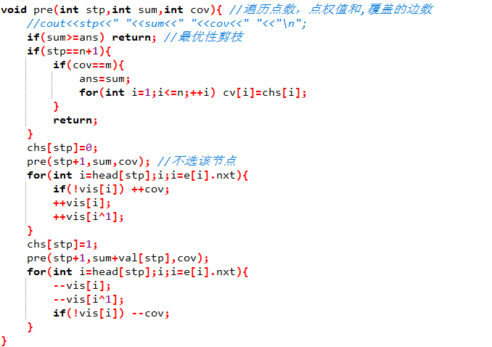
爆搜！
⬅来自阮炜霖的俗手

Slide 8
复杂度更低的解法
贪心？
作业的数据➔

Slide 9
复杂度更低的解法
×
贪心？
如果我只考虑度数再看权值，那我可能
会按6->4->5那样选，代价高达102。
如果只考虑代价也同样会犯错误。
（大家类比一下背包问题，这里不多赘述）
我们如何同时考量每个点的代价和收益。
作业的数据➔

Slide 10
目录页
分支限界法

Slide 11
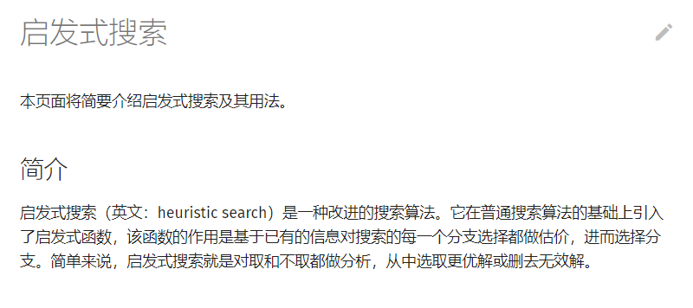
引用自OI-wiki

Slide 12
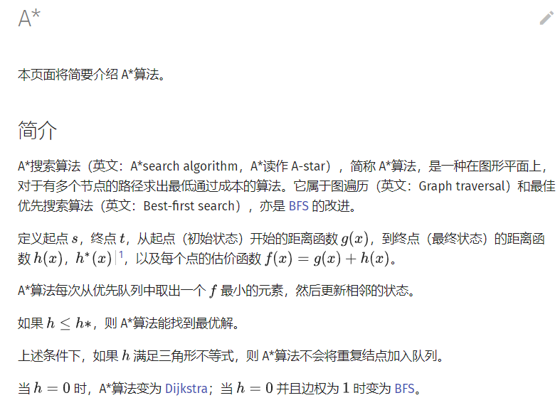
引用自OI-wiki

Slide 13
这跟今天要讲的分支限界法有啥关系？
分支限界法不单单只是一个简单的BFS，名副其实它需要通过紧缩
上下界限来找到更优的答案。我们在电路板排列问题中，有一种解法是利用曼哈顿距离计算下一个点到答案的估价函数，从而更快得到我们想要的路径。在最小权顶点覆盖问题中，我们思考如何设计估价函数，可以寻找下一个最划算的顶点。

Slide 14
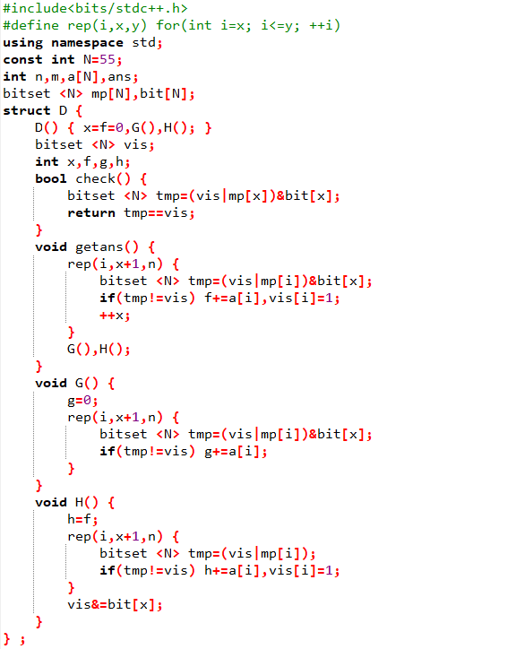
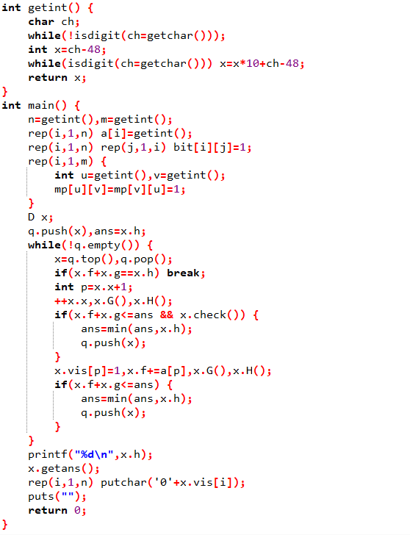
⬅来自麦骏的妙手
这里只能大致介绍

Slide 15
目录页
Next 如何写分支限界？
krk来教你

